Slide 1
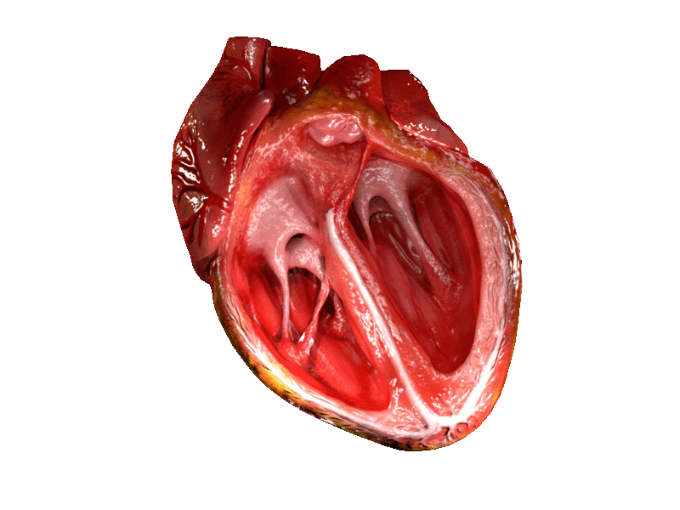
Univerzitet u Beogradu
Fakultet veterinarske medicine
Katedra za fiziologiju i biohemiju
Vežba II
Izvođenje ekstrasistole
Frank-Starling-ov zakon
Ispitivanje uticaja vagusa na rad srca
Golz-ov ogled

Slide 2
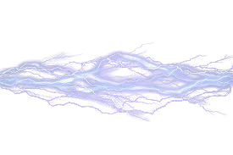
Srčana revolucija (revolutio cordis)
Depolarizacija
Sistola
Repolarizacija
Dijastola
Električni događaji
Mehanički događaji

Slide 3
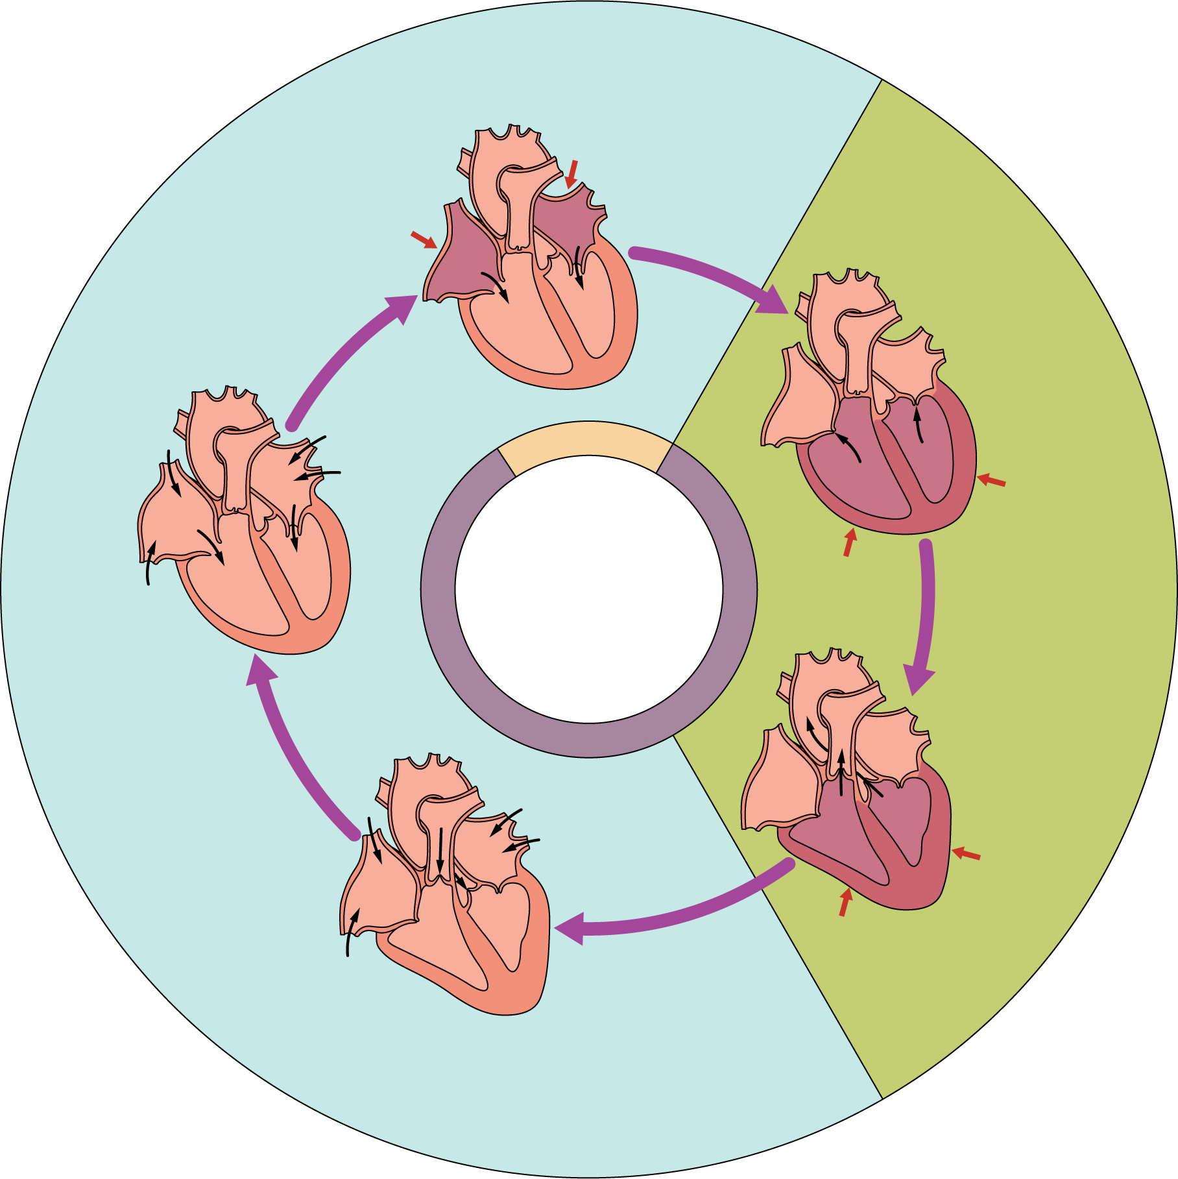
Srčana revolucija (revolutio cordis)
Sistola
pretkomora
Sistola komora
Dijastola komora
Sistola pretkomora
Izometrijska
faza sistole
Sve ono što se desi u srcu za vreme jednog otkucaja.
Kasna
dijastola
Izotonusna
faza sistole
Rana dijastola

Slide 4
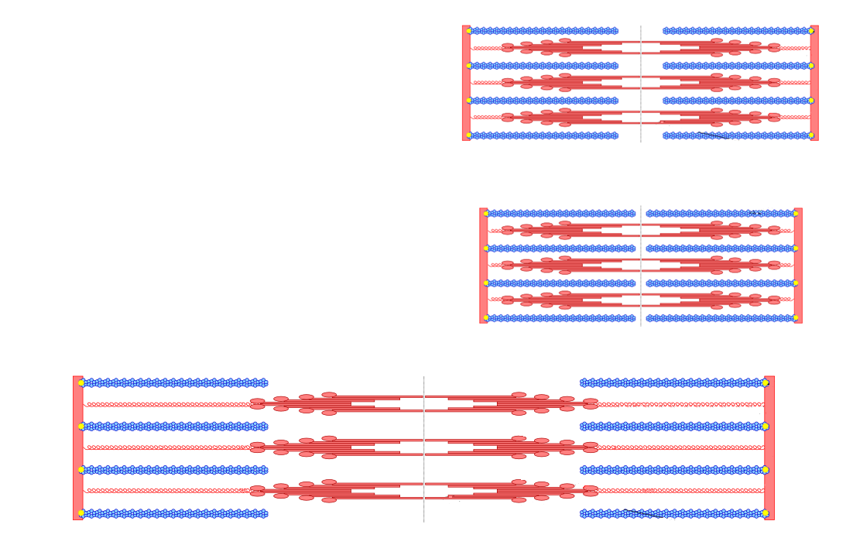
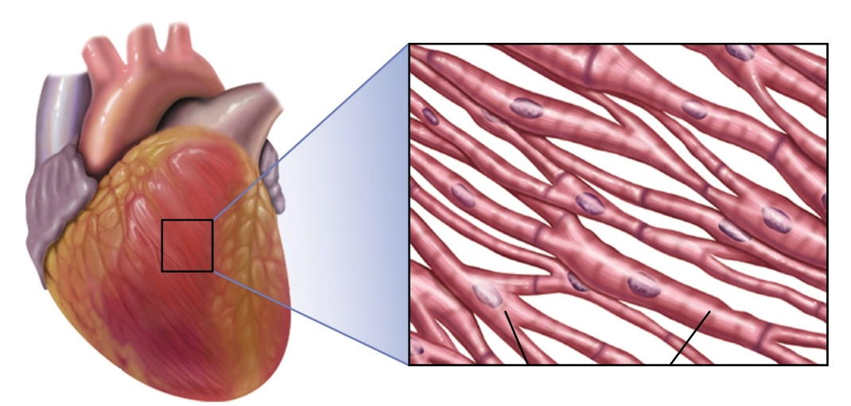
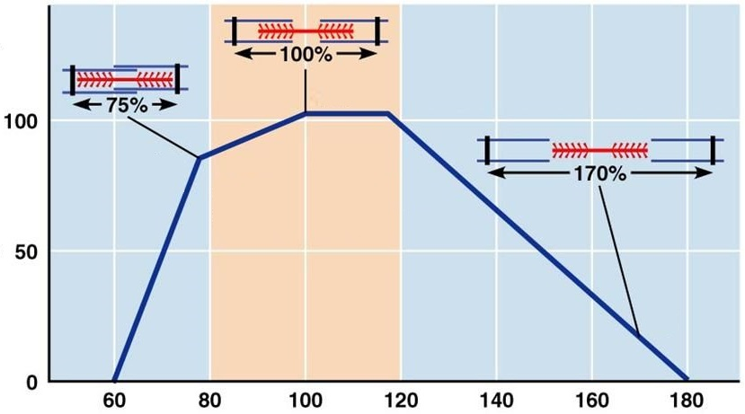
Frank-Starling-ov zakon
Snaga kontrakcije srčanog mišića je direktno proporcionalna punjenosti (pret)komora krvlju, odnosno istegnutosti srčanog mišića.
Što je punjenost komora krvlju veća, veća je i istegnutost srčanog mišića, a samim tim i snaga kontrakcije.
Snaga kontrakcije (%)
Kardiomiociti
Istegnutost sarkomere (%)

Slide 5
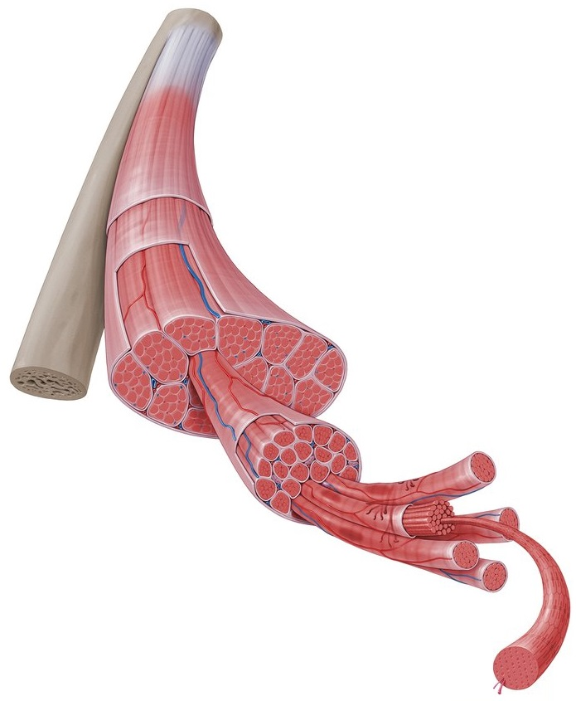
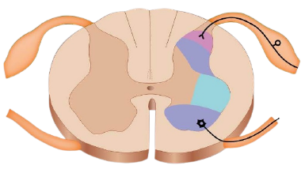
Zakon „sve ili ništa“
Srčani mišić i na pražni nadražaj reaguje maksimalnom kontrakcijom.
Srčani vs. skeletni mišić
Kardiomiociti

Slide 6
Mehanogram
Zapis mehaničkih događaja (sistola i dijastola) nastalih tokom srčanog rada.
Sistola
Dijaistola
SA
impuls
Srčana
pauza

Slide 7
Refraktarnost srčanog mišića
Refraktarnost – otpornost ili neprijemčivost na bilo koji nadražaj.
Sistola
Dijastola
ARP
RRP
SA
impuls
SA
impuls

Slide 8
Refraktarnost srčanog mišića
MP (mV)
0.3
0.6
4
8
12
16
20
Vreme (s)
Vreme (ms)
Snaga kontrakcije (g)
0.3
0.6
4
8
12
16
20
Vreme (s)
Vreme (ms)
Period apsolutne refraktarnosti srčanog mišića
Period relativne refraktarnosti srčanog mišića

Slide 9
Ekstrasistola
Nastaje kada se srčani mišić nadraži u periodu relativne refraktarnosti impulsom koji je nekoliko puta jači od onog iz SA čvora.
Ekstrasistola
Postekstrasistola
S
D
ARP
RRP
SA
impuls
SA
impuls
SA
impuls
Ekstra
nadražaj
SA
impuls
Kompenzatorna
pauza
?
Amplituda zapisa (Frank-Starling-ov zakon)?

Slide 10
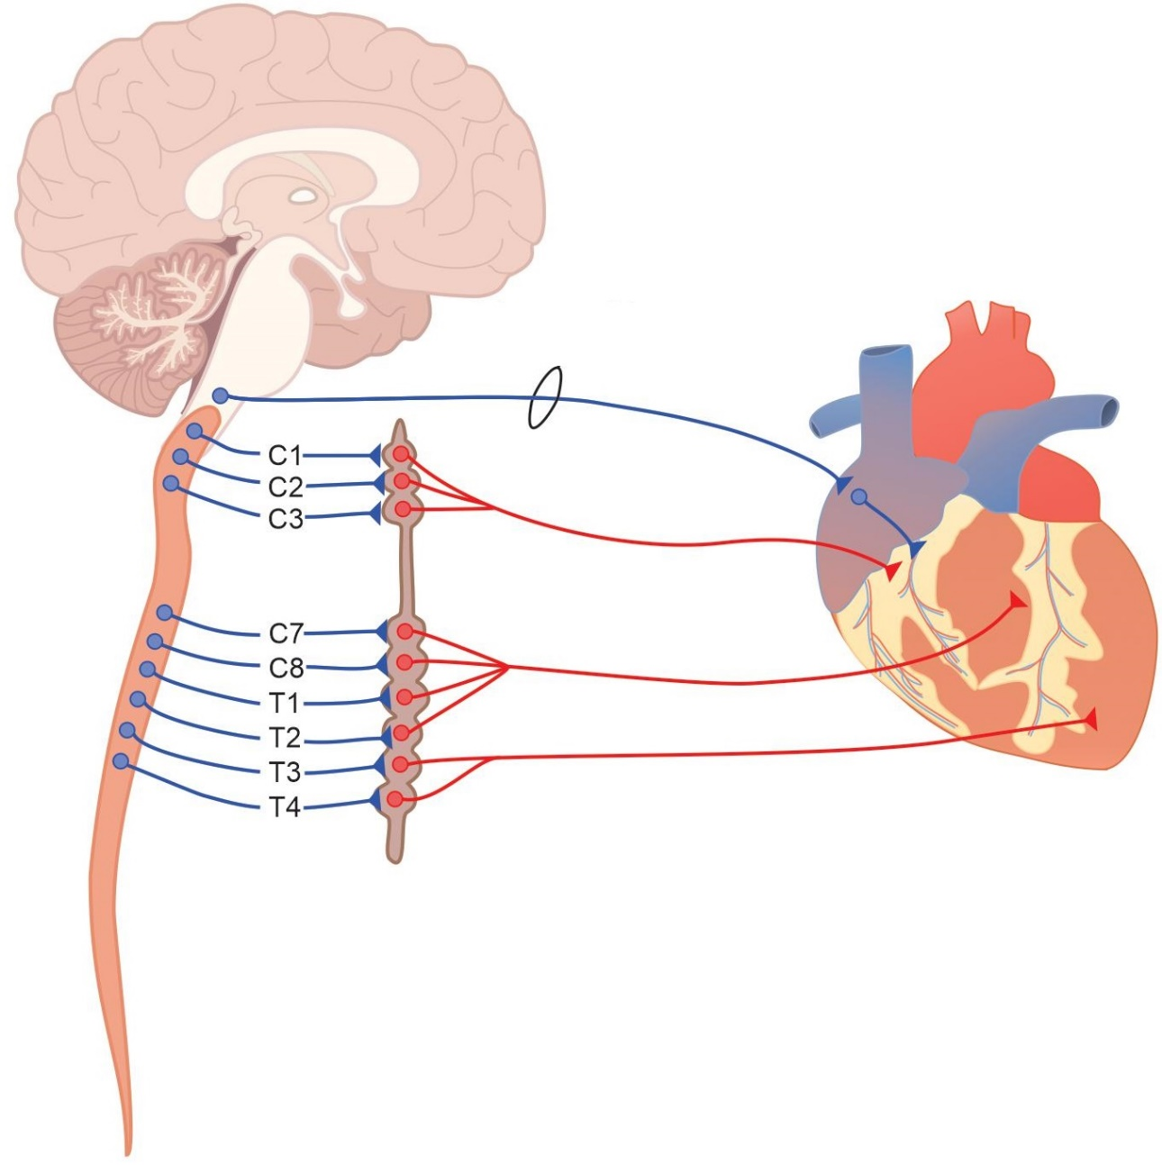
Vegetativna inervacija srca
Rami cardiaci n. vagi – parasimpatikus
Hronotropno (frekvenca)
Inotropno (snaga kontrakcije)
Batmotropno (razdražljivost)
Dromotropno (provodljivost)
-
Rami accelerantes cordis – simpatikus
Hronotropno (frekvenca)
Inotropno (snaga kontrakcije)
Batmotropno (razdražljivost)
Dromotropno (provodljivost)
+

Slide 11
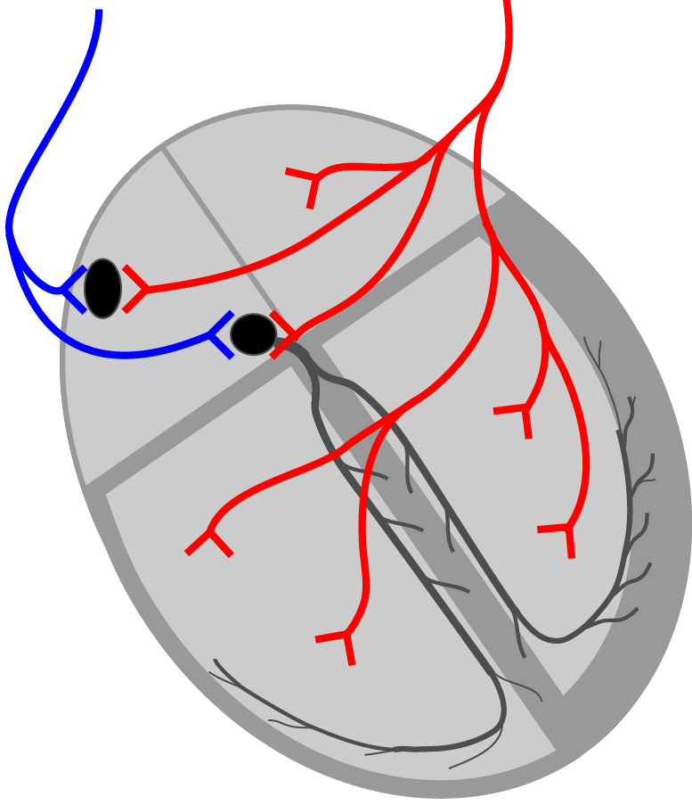
Vegetativna inervacija srca
Parasimpatikusna inervacija
(rami cardiaci nervi vagi)
Simpatikusna inervacija
(rami accelerantes cordis)

Slide 12
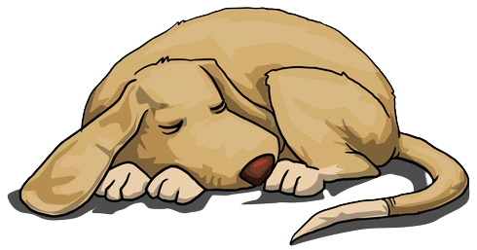
Uticaj simpatikusa i parasimpatikusa na frekvencu rada srca
Odbrambenareakcija
San
Buđenje
Šetanje
Trčanje
50
100
150
200
250
Broj otkucaja
u 1 minuti
PSY
SY
SA
čvor
Stepen vegetativne nervne aktivnosti (%)
50
Preklapanje uticaja

Slide 13
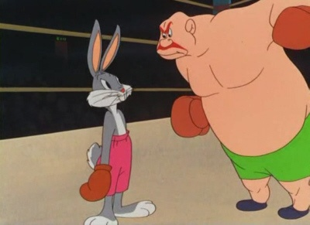
Golz-ov ogled
Snažan udarac u abdomen - usporavanje ili prestanak rada srca
aferentna vlakna
vagusa
Produžena moždina
(jedra vagusa)
eferentna vlakna
vagusa
Srce
Receptori za bol

Slide 14
Hvala na pažnji!

